Slide 1

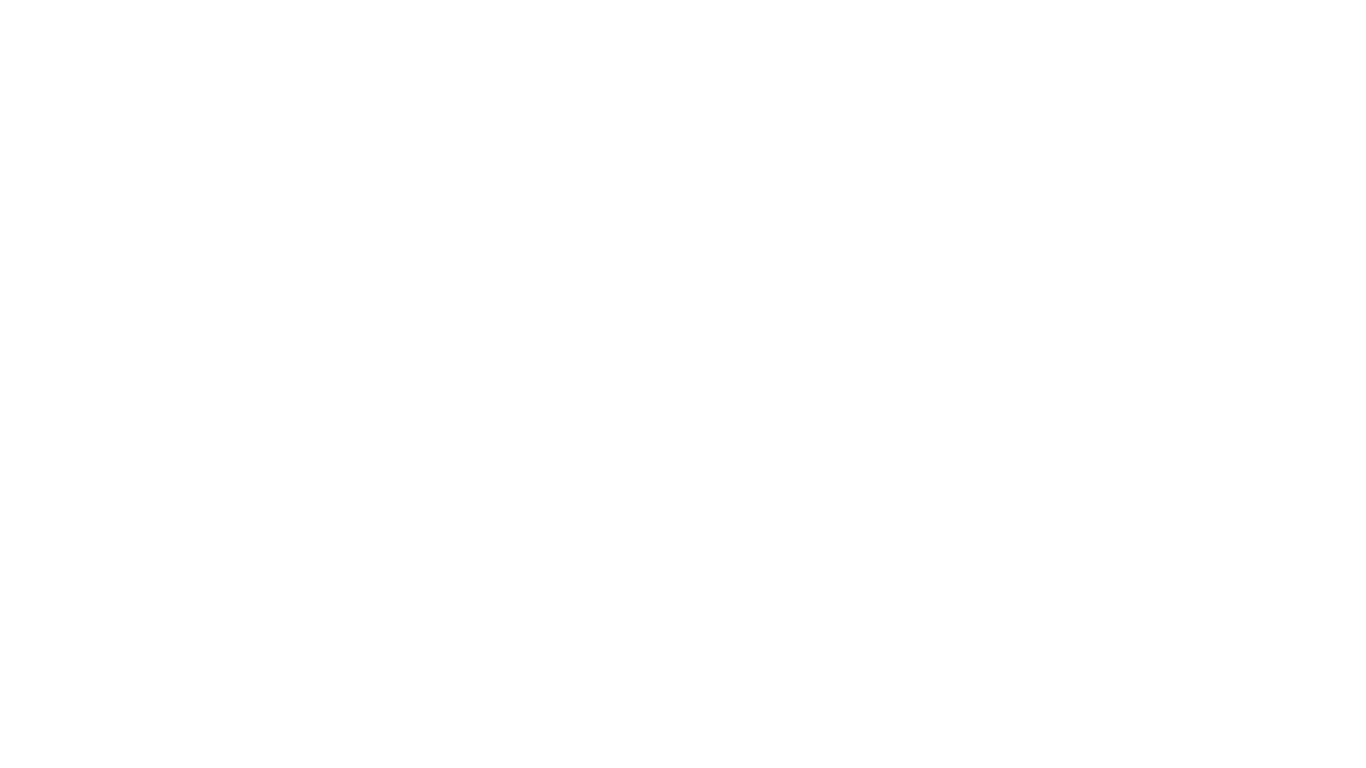
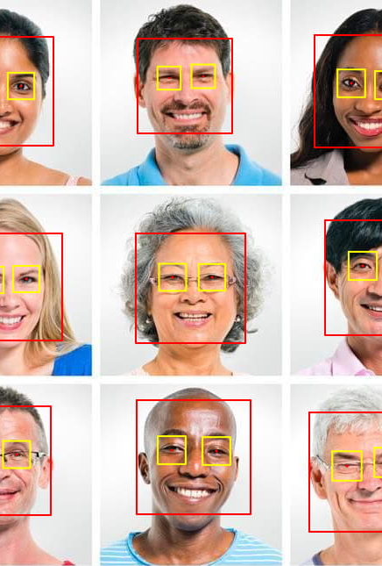
RICONOSCIMENTO DEL SESSO DAL VOLTO TRAMITE WEBCAM
DATASET UTILIZZATO
APPLICAZIONE DELL’IMAGE AUGMENTATION
COSTRUZIONE CNN CON GENERATORI, E RISULTATI OTTENUTI
Algoritmo di Haar cascade classifier
OPEN CV E INTERFACCIA WEBCAM

Slide 2
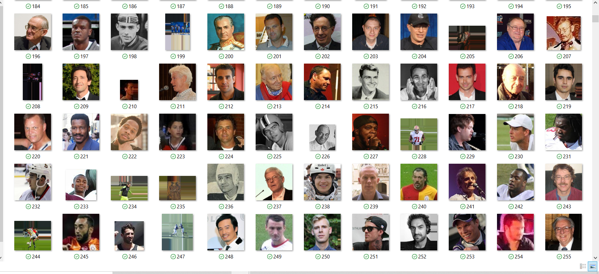
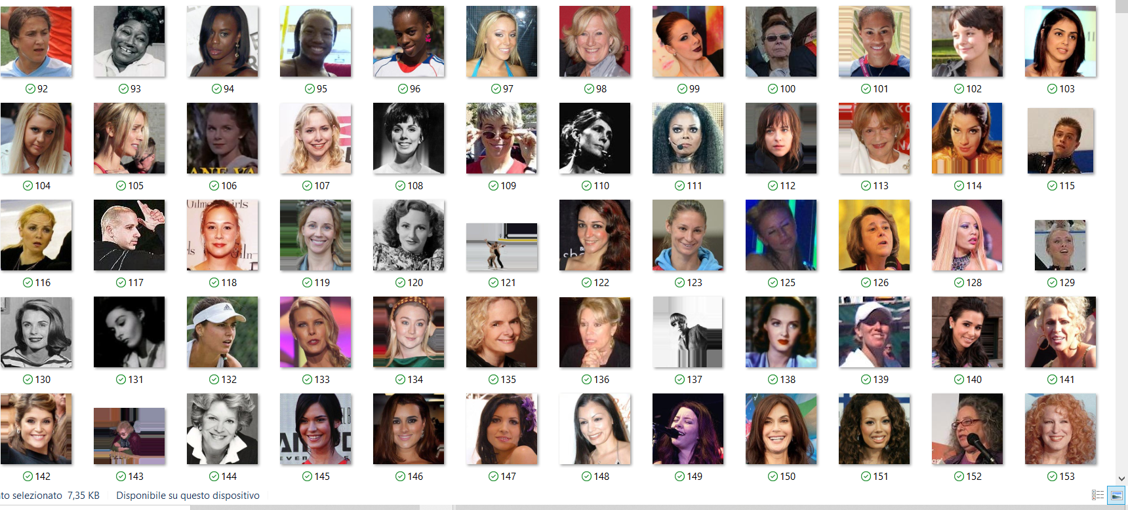
Per poter addestrare la rete neurale convoluzionale abbiamo fatto riferimento ad un dataset messo a disposizione da github.
Il dataset contiene contiene due cartelle: una per il sesso maschile, l’altra per quello femminile. Ci sono 5092 immagini per gli uomini e 5099 per le donne, per un totale di più di 10000 immagini, ciascuno in formato .jpg, con dimensioni variabili.
Volti di donne
Volti di uomini

Slide 3
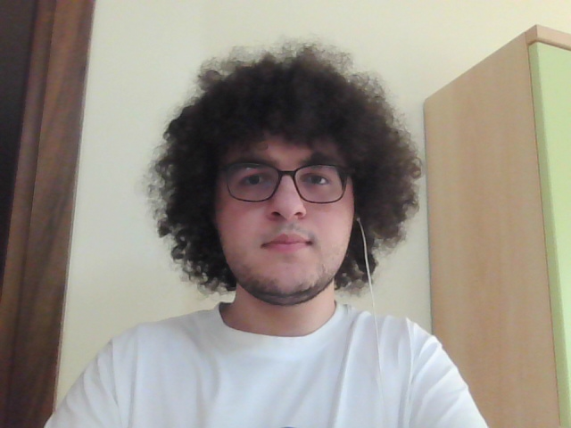

Nonostante il dataset contenesse un numero relativamente elevato di immagini, per incrementarne il numero ne abbiamo inserite di nuove, catturandole dalla webcam interfacciata con Pycharm, il tutto tramite una libreria open source: OpenCV.
*Tramite la webcam abbiamo inserito altre 100 immagini (50 di donne, e 50 di uomini)

Slide 4
Per acquisire e salvare gli screenshot tramite la webcam, abbiamo usato questo programma:
import cv2 cam = cv2.VideoCapture(0) img_counter = 0 while True: ret, frame = cam.read() cv2.imshow("webcam",frame) k = cv2.waitKey(1) if(k==ord("a")): print("Fine acquisizione") break elif(k==ord("b")): aaaaimg_name="opencv_frame_{}.png".format( aaaaimg_counter) cv2.imwrite(img_name, frame) print("screenshot acquisito") img_counter+=1 cam.release()
import cv2
Importiamo la libreria openCV
cam = cv2.VideoCapture(0)
Creiamo un’istanza di VideoCapture (lo zero indica di collegarsi alla webcam principale)
Cam.read() ritorna come output 2 informazioni: la prima è una variabile booleana True/False che indica se la cattura è stata eseguita con successo o meno, la seconda è il frame catturato (array numpy)
ret, frame = cam.read()
cv2.imshow("webcam",frame)
Con cv2.imshow mostriamo a video il frame catturato
Serve a mantenere la finestra aperta, e l’1 garantisce un flusso continuo di frame.
k = cv2.waitKey(1)
Con la funzione cv2.imwrite salviamo il frame acquisito
cv2.imwrite(img_name, frame)

Slide 5
Vediamo come funziona il codice implementato in Python

Slide 6
Un’altra tecnica per incrementare il numero di immagini in un dataset è la
data augmentation:
È un insieme di tecniche che ampliano il dataset a disposizione senza effettivamente raccogliere nuovi elementi.
La data augmentation applica ai dati già esistenti dei cambiamenti casuali controllati, realizzandone delle copie modificate. Vediamone un esempio:
L’immagine viene ruotatata casualmente di un angolo tra 0° e 15°
from keras.preprocessing.image import ImageDataGenerator import cv2 datagen=ImageDataGenerator( rotation_range=15, width_shift_range=0.2, height_shift_range=0.2, shear_range=0.2, horizontal_flip=True, zoom_range=0.2, fill_mode='reflect', brightness_range=[1, 2] ) img =cv2.imread(r"C:\Users\lucas\OneDrive\Desktop\opencv_frame_0.png") i=0 for _ in datagen.flow(img, save_to_dir="augmented", save_prefix="aug", save_format="png"): i+= 1 if i>20: break
rotation_range=15
width_shift_range=0.2
La larghezza dell’immagine è variata del 20%
height_shift_range=0.2
L’altezza dell’immagine è variata del 20%
shear_range=0.2
Viene effettuato un taglio dell’immagine del 20%
horizontal_flip=True
L’immagine viene ruotata in orizzontale
zoom_range=0.2
L’immagine viene ingrandita del 20%
fill_mode='reflect'
La parte vuota dell’immagine viene riempita
brightness_range=[1, 2]
Viene variata la luminosità di un fattore tra 1 e 2

Slide 7
Vediamo come funziona il codice implementato in Python

Slide 8
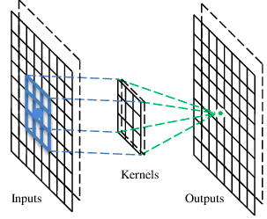
COS’E’ E COME FUNZIONA UNA RETE NEURALE CONVOLUZIONALE? (CNN)
Una rete neurale convoluzionale funziona, in generale, come tutte le altre feed forward. Essa infatti è costituita da un blocco di input, uno o più blocchi nascosti (hidden layer), che effettuano calcoli tramite funzioni di attivazione, e un blocco di output che effettua la classificazione vera e propria. La differenza, infatti, rispetto alle classiche reti feed forward è rappresentata dalla presenza dei livelli di convoluzione

Slide 9
Vediamo come funziona il processo di convoluzione:
Filtri usati per la convoluzione: ciascuno di essi identifica una particolare feature.
1 | 0 | 0 | 0 | 0 | 1
0 | 1 | 0 | 0 | 1 | 0
0 | 0 | 1 | 1 | 0 | 0
1 | 0 | 0 | 0 | 1 | 0
0 | 1 | 0 | 0 | 1 | 0
0 | 0 | 1 | 0 | 1 | 0
1 | -1 | -1
-1 | 1 | -1
-1 | -1 | 1
FILTRO 1
-1 | 1 | -1
-1 | 1 | -1
-1 | 1 | -1
FILTRO 2
Immagine 6x6 contenente 36 pixel, a cui applichiamo l’operazione di convlouzione.
……
Ciascun filtro agisce su una porzione dell’imagine 3x3

Slide 10
1 | -1 | -1
-1 | 1 | -1
-1 | -1 | 1
FILTRO 1
Convoluzione del filtro 1 con la matrice dell’immagine
Quanto più le due matrici sono uguali, tanto più è alto il risultato della convoluzione. Questo ci permette di attuare una feature detection.
1 | 0 | 0 | 0 | 0 | 1
0 | 1 | 0 | 0 | 1 | 0
0 | 0 | 1 | 1 | 0 | 0
1 | 0 | 0 | 0 | 1 | 0
0 | 1 | 0 | 0 | 1 | 0
0 | 0 | 1 | 0 | 1 | 0
3
-1
-3
-1
-3
1
0
-3
-3
-3
0
1
Immagine 6x6 contenente 36 pixel, a cui applichiamo l’operazione di convlouzione.
3
-2
-2
-1

Slide 11
-1 | 1 | -1
-1 | 1 | -1
-1 | 1 | -1
Convoluzione del filtro 2 con la matrice dell’immagine
FILTRO 2
stride=1
Ripetiamo lo stesso, usando il filtro 2
1 | 0 | 0 | 0 | 0 | 1
0 | 1 | 0 | 0 | 1 | 0
0 | 0 | 1 | 1 | 0 | 0
1 | 0 | 0 | 0 | 1 | 0
0 | 1 | 0 | 0 | 1 | 0
0 | 0 | 1 | 0 | 1 | 0
3
-1
-3
-1
-1
-1
-1
-1
-3
1
0
-3
-1
-1
-2
1
Feature
Map
-3
-3
0
1
-1
-1
-2
1
Immagine 6x6 contenente 36 pixel, a cui applichiamo l’operazione di convlouzione.
3
-2
-2
-1
-1
0
-4
3
Matrice 2x4x4

Slide 12

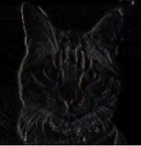
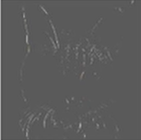
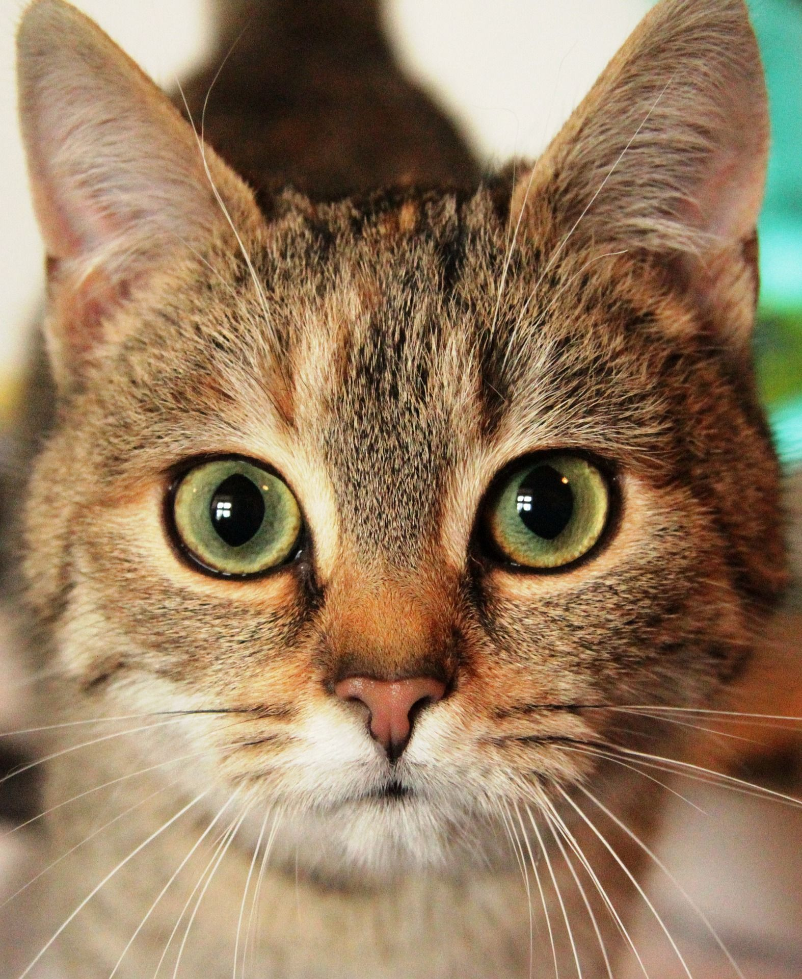
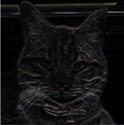
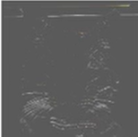
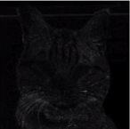
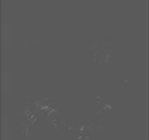
STRATI CONVOLUZIONALI
1 | -1 | -1
-1 | 1 | -1
-1 | -1 | 1
RELU
-1 | 1 | -1
-1 | 1 | -1
-1 | 1 | -1
RELU
(48,48,3)
1 | -1 | 1
-1 | -1 | -1
1 | -1 | 1
RELU
(3,3,3)
tensore
(46,46,3)
Feature map
(46,46,3)
Feature map

Slide 13
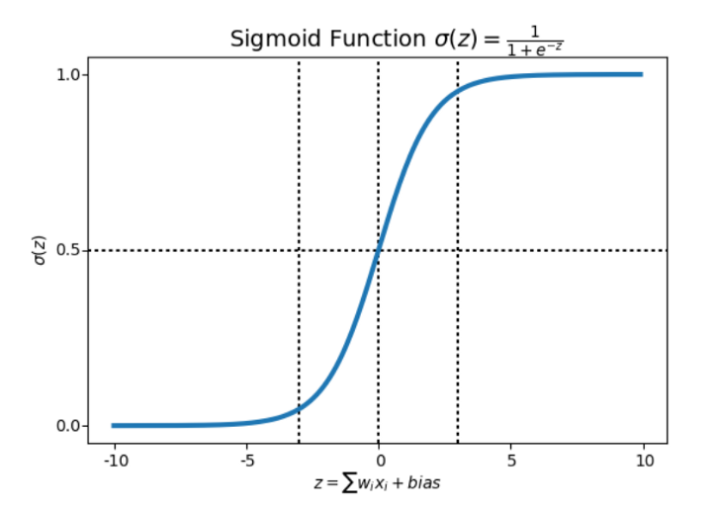
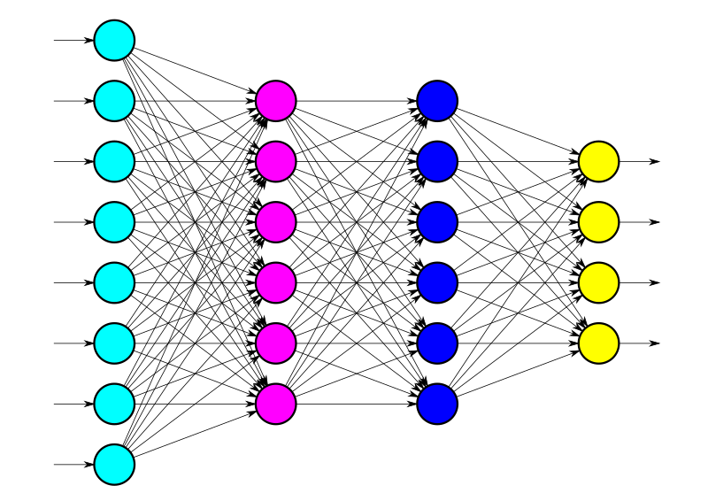
STRATO DENSO
0
0
0
0.11
0.15
0.13
0
0
0
0.23
0.24
…
…
…
0
SIGMOIDE
(classificazione binaria)
FLATTENING
DENSE LAYER
OUTPUT DELLA RETE
(46,46,3)
(1, 6348)

Slide 14
STRIDE
1 | 0 | 0 | 0 | 0 | 1
0 | 1 | 0 | 0 | 1 | 0
0 | 0 | 1 | 1 | 0 | 0
1 | 0 | 0 | 0 | 1 | 0
0 | 1 | 0 | 0 | 1 | 0
0 | 0 | 1 | 0 | 1 | 0
Lo stride è un parametro che regola il movimento del filtro al di sopra della matrice. Vediamo un esempio di stride = (2,2) che salta due colonne nell’andare da sinistra a destra, e 2 righe per andare dall’alto in basso
È anche possibile adottare uno stride diverso per righe e per colonne: (2,1) (1,2) (1,3) ecc…
Aumentare la dimensione dello stride permette di ridurre la dimensione della feature map, a discapito della perdita di informazione

Slide 15
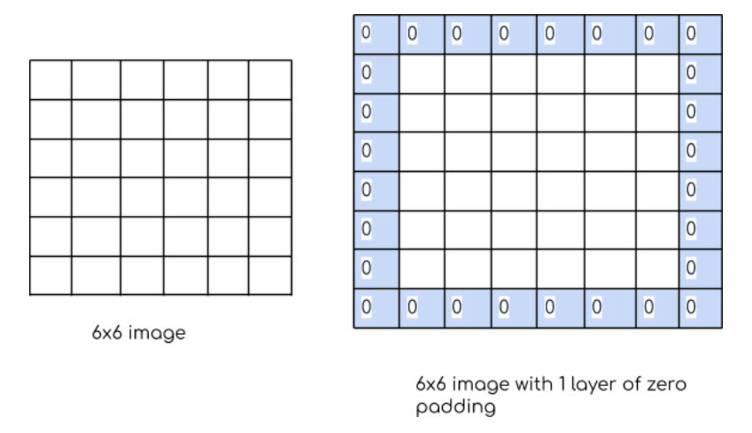
PADDING
Permette di preservare la dimensione dell’immagine, e non perdere informazione relativa agli angoli. L’operazione di padding aggiunge un prefissato numero di righe e di colonne, contenenti zero, al contorno della matrice.
PADDING=(1,1)
Spesso il padding viene utilizzato per fare in modo che la feature map abbia le stesse dimensioni della matrice di imput (same padding)

Slide 16
POOLING
Riduce le dimensioni della feature map
Riduce il numero di parametri, e quindi il rischio di overfitting
Rende la rete resistente a piccole trasformazioni e distorsioni dell’input
Permette di riconoscere il target anche in posizioni diverse nell’immagine

Slide 17
Funzionamento MAX POOLING
(…AVARAGE POOLING, ecc…)
0 | 1 | 0 | -1 | 1 | 0
0 | 1 | 2 | 0 | 2 | 0
0 | 1 | 2 | 1 | 3 | 0
1 | 0 | 0 | 0 | 1 | 0
0 | -1 | 0 | 0 | 1 | 0
0 | 0 | 1 | 0 | 1 | 0
1
2
2
MAX POOLING
1
2
3
STRIDES=(2,2)
0
1
1
Selezioniamo solo il valore maggiore all’interno della finestra
36 ELEMENTI
9 ELEMENTI
* ABBIAMO PERO’ CONSERVATO LE INFORMAZIONI PiU’ RILEVANTI

Slide 18
Prima di mostrare l’implementazione della CNN in Python introduciamo…
GENERATORI DI IMMAGINI
Un possibile approccio per l’addestramento delle reti neurali consiste nel leggere tutte le immagini del nostro dataset e inserirle in un unico array np (risiedente nella RAM), dove ogni riga corrispondeva ai pixel di un’immagine. Quando la dimensione del dataset inizia a crescere, questo approccio crea degli ovvi problemi di memoria.
Si potrebbe pensare di leggere le immagini da disco una alla volta, caricandole al momento: in questo modo avremmo un grande risparmio sulla RAM (peso di una sola immagine), ma il tempo richiesto per l’addestramento della rete sarebbe di molto superiore (la lettura da disco è molto più lenta della lettura da RAM)

Slide 19
Un buon compromesso consiste nel leggere le immagini da disco in batch, di dimensione prefissata.
Possiamo attuare questa strategia, usando i GENERATORI DI IMMAGINI, messi a disposizione dalla libreria Keras, che ci permette di:
Leggere le immagini dal PC (run time)
Applicare le trasformazioni richieste
Passare le immagini trasformate alla Rete Neurale

Slide 20
Vediamo ora come abbiamo implementato la CNN in Python

Slide 21
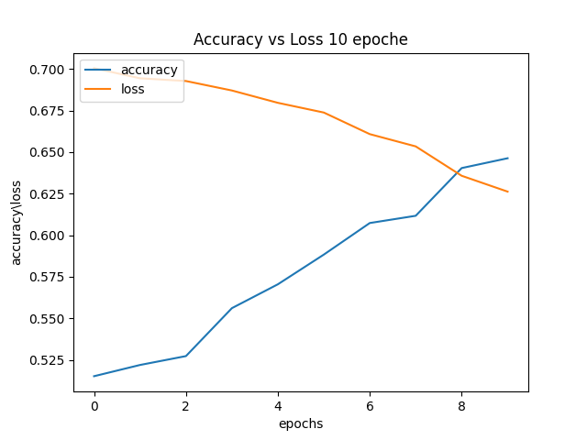
VALORI DI LOSS & ACCURACY, AL VARIARE DEI PARAMETRI
PRIMO LAYER CONVOLUZIONALE
Filters=64
Kernel size= (4,4)
Padding = «same»
Activation= «relu»
Pool size = (4,4)
Stride (4,4)
Dropout = 0.5
SECONDO LAYER CONVOLUZIONALE
Filters=32
Kernel size= (4,4)
Padding = «same»
Activation= relu
Pool size = (4,4)
Stride = (4,4)
Dropout = 0.5
ACCURACY_TEST = 0,6498
LOSS_TEST = 0,6237
Optimizer = «Adam»
Loss function = «Binary Cross Entropy»
EPOCHE = 10

Slide 22
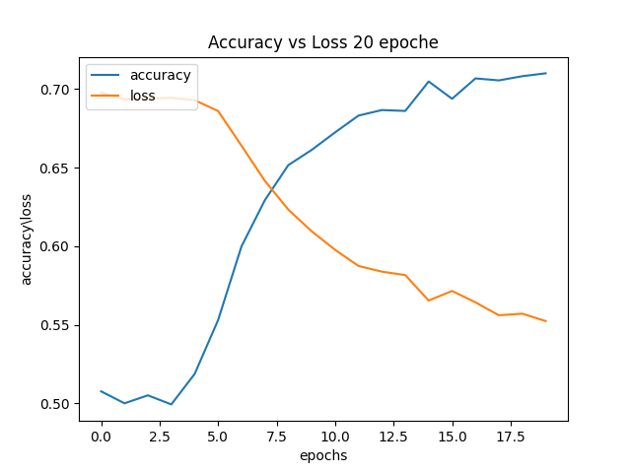
PRIMO LAYER CONVOLUZIONALE
Filters=64
Kernel size= (4,4)
Padding = «same»
Activation= «relu»
Pool size = (4,4)
Stride = (4,4)
Dropout = 0.5
SECONDO LAYER CONVOLUZIONALE
Filters=32
Kernel size= (4,4)
Padding = «same»
Activation= relu
Pool size = (4,4)
Stride =(4,4)
Dropout = 0.5
ACCURACY_TEST = 0,6842
LOSS_TEST = 0,5824
Optimizer = «Adam»
Loss function = «Binary Cross Entropy»
EPOCHE = 20

Slide 23
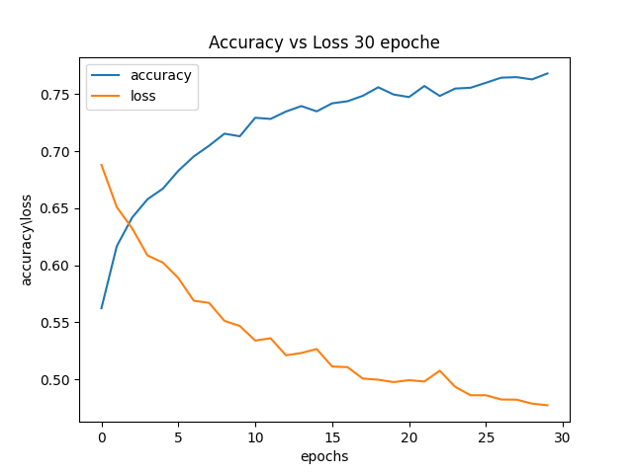
PRIMO LAYER CONVOLUZIONALE
Filters=64
Kernel size= (4,4)
Padding = «same»
Activation= «relu»
Pool size = (4,4)
Stride =(4,4)
Dropout = 0.5
SECONDO LAYER CONVOLUZIONALE
Filters=32
Kernel size= (4,4)
Padding = «same»
Activation= relu
Pool size = (4,4)
Stride =(4,4)
Dropout = 0.5
ACCURACY_TEST = 0,7442
LOSS_TEST = 0,5124
Optimizer = «Adam»
Loss function = «Binary Cross Entropy»
EPOCHE = 30

Slide 24
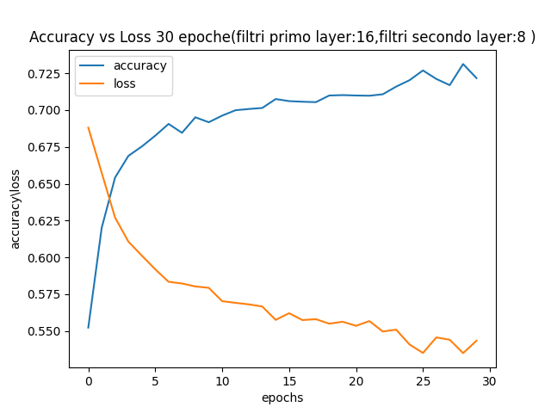
PRIMO LAYER CONVOLUZIONALE
Filters=16
Kernel size= (4,4)
Padding = «same»
Activation= «relu»
Pool size = (4,4)
Stride =(4,4)
Dropout = 0.5
SECONDO LAYER CONVOLUZIONALE
Filters= 8
Kernel size= (4,4)
Padding = «same»
Activation= relu
Pool size = (4,4)
Stride =(4,4)
Dropout = 0.5
ACCURACY_TEST = 0,7136
LOSS_TEST = 0,5512
Optimizer = «Adam»
Loss function = «Binary Cross Entropy»
EPOCHE = 30
*l’aver ridotto di ¼ il numero di filtri ha portato il tempo necessario all’addestramento da ~ 3h a ~1h, senza comportare un’eccessiva riduzione dell’accuracy.

Slide 25
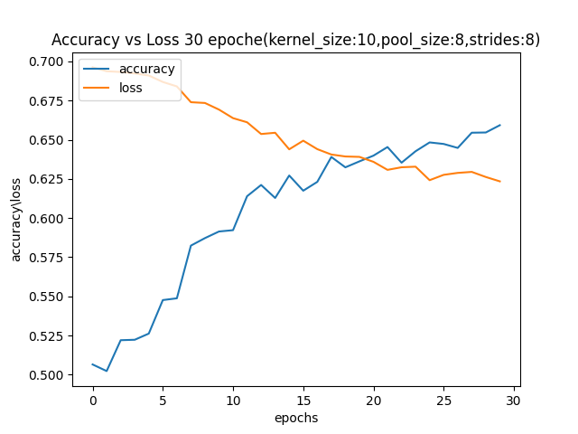
PRIMO LAYER CONVOLUZIONALE
Filters= 64
Kernel size= (10,10)
Padding = «same»
Activation= «relu»
Pool size = (8,8)
Stride =(8,8)
Dropout = 0.5
SECONDO LAYER CONVOLUZIONALE
Filters= 32
Kernel size= (10,10)
Padding = «same»
Activation= relu
Pool size = (8,8)
Stride =(8,8)
Dropout = 0.5
ACCURACY_TEST = 0,6455
LOSS_TEST = 0,6398
Optimizer = «Adam»
Loss function = «Binary Cross Entropy»
EPOCHE = 30
*l’aver aumentato le dimensioni del kernel_size, pool_size e stride ha comportato un’inevitabile perdita di informazione con un conseguente peggioramento dell’accuracy e della loss.

Slide 26
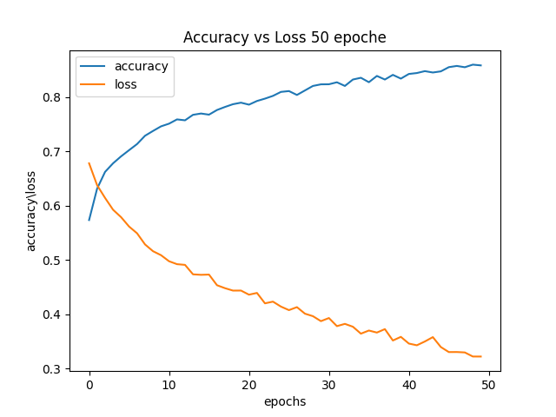
PRIMO LAYER CONVOLUZIONALE
Filters=64
Kernel size= (4,4)
Padding = «same»
Activation= «relu»
Pool size = (4,4)
Stride (4,4)
Dropout = 0.2
SECONDO LAYER CONVOLUZIONALE
Filters=32
Kernel size= (4,4)
Padding = «same»
Activation= relu
Pool size = (4,4)
Stride = (4,4)
Dropout = 0.2
ACCURACY_TEST = 0,7727
LOSS_TEST = 0,5062
Optimizer = «Adam»
Loss function = «Binary Cross Entropy»
EPOCHE = 50

Slide 27
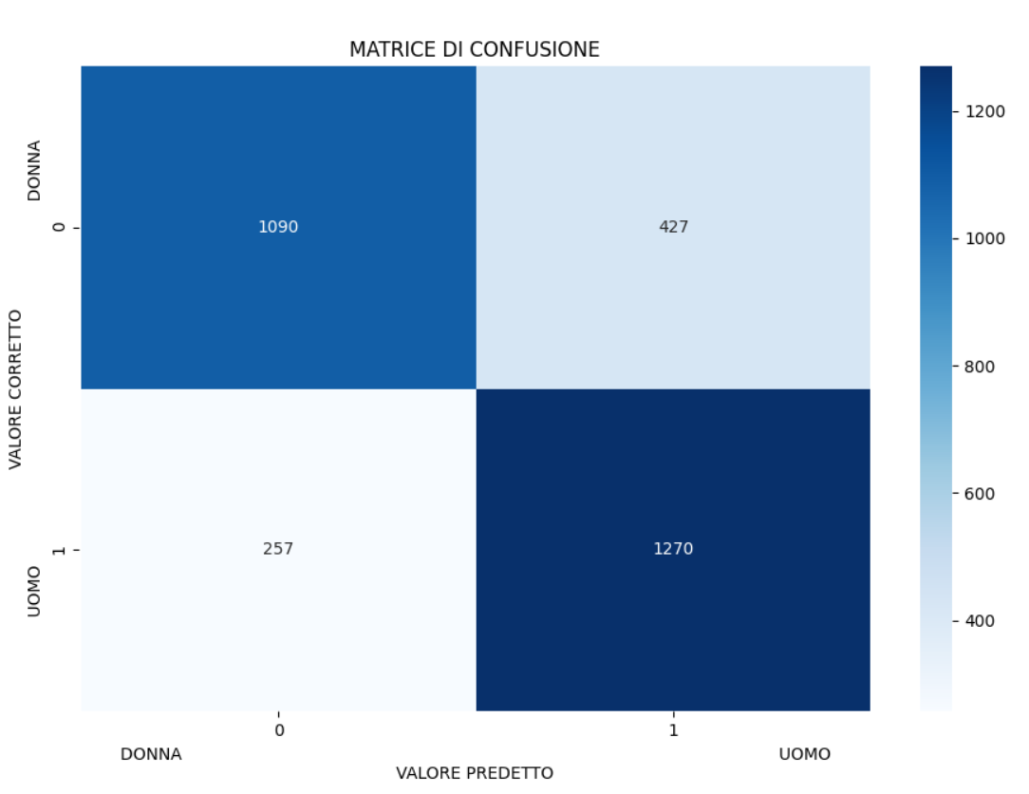
CONFUSION MATRIX
PRIMO LAYER CONVOLUZIONALE
Filters=64
Kernel size= (4,4)
Padding = «same»
Activation= «relu»
Pool size = (4,4)
Stride (4,4)
Dropout = 0.2
SECONDO LAYER CONVOLUZIONALE
Filters=32
Kernel size= (4,4)
Padding = «same»
Activation= relu
Pool size = (4,4)
Stride = (4,4)
Dropout = 0.2
Optimizer = «Adam»
Loss function = «Binary Cross Entropy»
EPOCHE = 50

Slide 28
Vediamo come abbiamo implementato il codice python per ottenere la confusion matrix

Slide 29
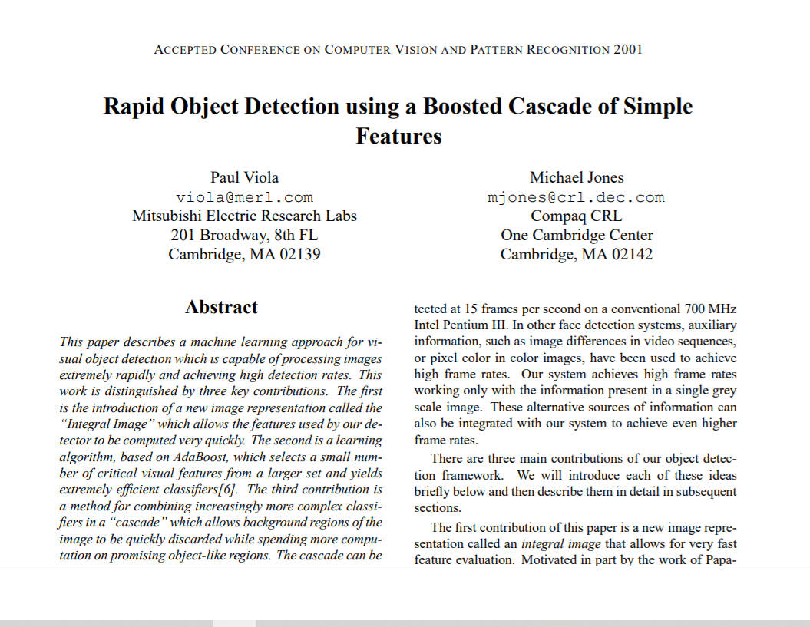
Algoritmo di haar-cascade classifier
E’ un algotimo basilare dell’ «object detection», usato per identificare persone e oggetti all’interno delle immagini. E’ una tecnica poco dispendiosa dal punto di vista delle risore di calcolo, nonostante non sia accuratissima al pari di tecniche di DL

Slide 30
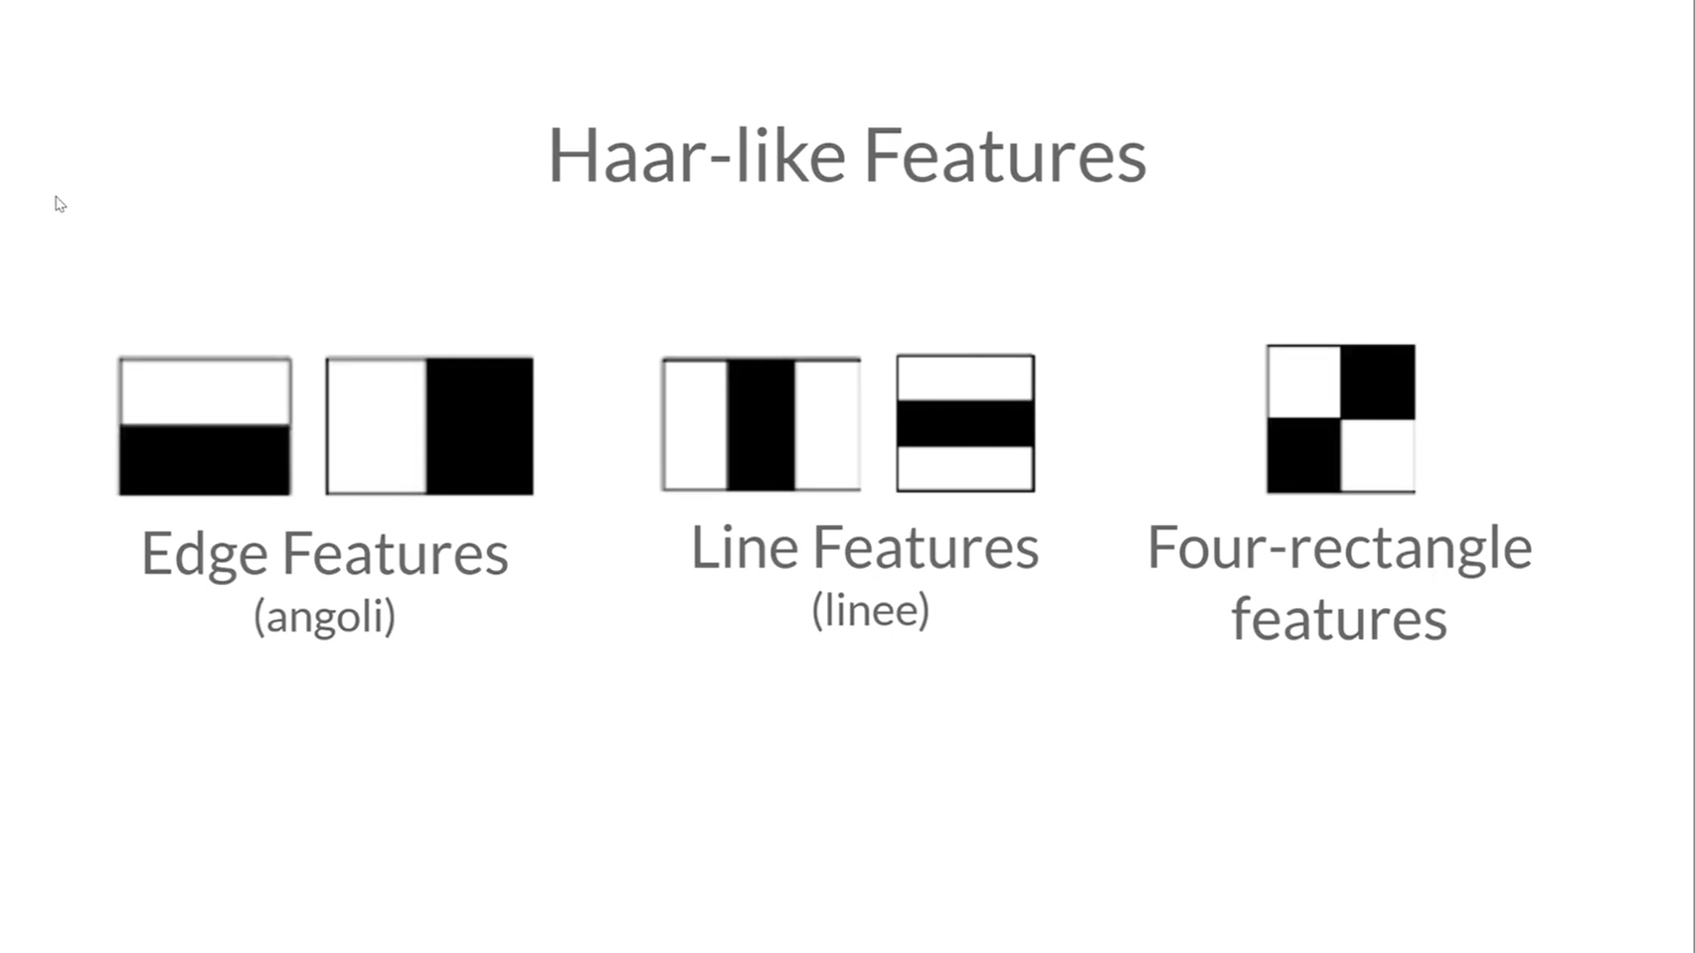
L’haar cascade classifier funziona interamente grazie alle HAAR_LIKE FEATURES.
Tutti questi quadrati vengono sovrapposti all’immagine per tutte possibili dimensioni/posizioni. Si calcola poi la somma dei pixel dell’immagine presenti nel rettangolo nero, a cui si sottrae la somma dei pixel presenti nel rettangolo bianco. Se questo valore ottenuto è molto grande o piccolo, allora vuol dire che in quella porzione dell’immagine è presente la feature identificata dal filtro.
Quando si ha sia un elevato numero di pixel, questo processa diventa computazionalmente proibitivo, e invece di sommare i pixel si calcola, con una complessità costante, l’area di una sotto matrice grazie ad un algoritmo di summed area table

Slide 31
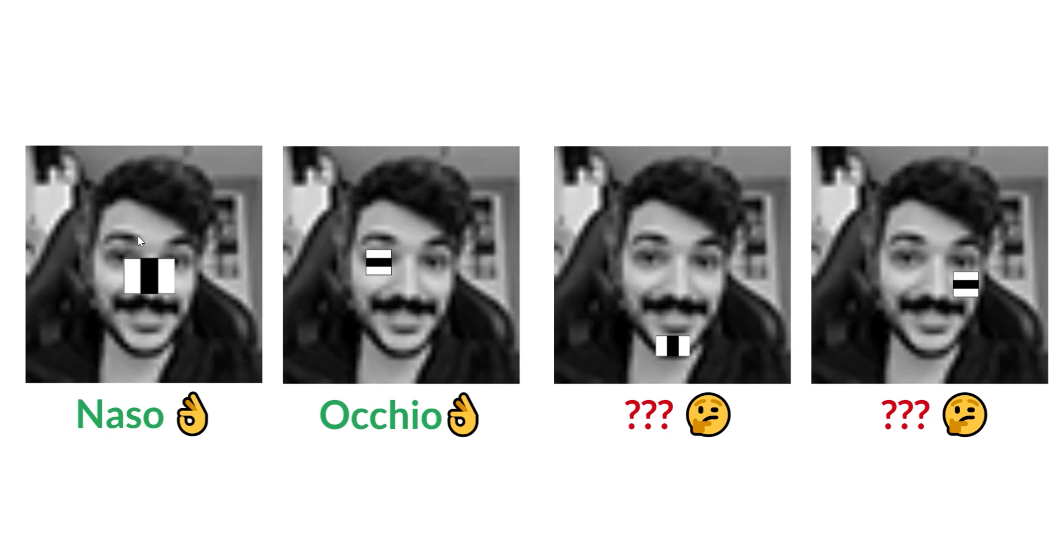
ALGORITMO CASCADE OF CLASSIFIERS (cascata di classificatori)
Come selezionare le feature migliori per riconoscere un oggetto? Ad esempio negli ultimi due casi, i filtri non ritornano un valore utile.
La tecnica che usiamo è basata sul ML, e prende il nome di Adaboost

Slide 32
ADABOOST
Ogni feature viene applicata ad ogni immagine del set di addestramento, contenente osservazioni positive e osservazioni negative
Per ogni feature (filtro) viene calcolato il miglior treshold al di sopra del quale l’immagine viene classificata come contenente l’oggetto, e al di sotto del quale non contenente.
Vengono selezionate le features che ritornano il minor error rate
ADABOOST mette insieme tutti questi classificatori minori formati dai treshold delle feature e ne fa una media pesata dall’error rate
CLASSIFICATORI DEBOLI
CLASSIFICATORE FORTE

Slide 33
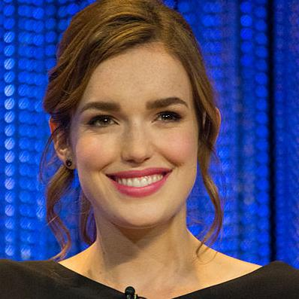
Con ADABOOST, selezionando solo quelli più adatti, il numero di features diminuisce, ma il numero di operazioni continua ad essere eccessivo: all’interno di un immagine infatti, l’oggetto da riconoscere ne ricopre solo una minima porzione, mentre ogni filtro deve essere calcolato per ogni porzione dell’immagine, anche nelle zone in cui quindi non è presente un volto. Il problema è risolto dal CASCADE OF CLASSIFIERS
Le features vengono raggruppate in diversi gruppi (stages) in numero crescente
STAGE 1:
(1 features)
STAGE 2:
(2 features)
STAGE 3:
(5 features)
STAGE 4:
(10 features)
…fino ad includere tutte le features
Si prende in considerazione una finestra dell’immagine, di dimensione prefissata, e si fa valutare al primo stage:
Il secondo stage classifica la porzione dell’immagine come contenente l’oggetto che cerchiamo?
SI
STAGE 2:
(2 features)
Il primo stage classifica la porzione dell’immagine come contenente l’oggetto che cerchiamo?
SI
NO
STAGE 1:
(1 features)
NO
L’algoritmo si interrompe e si passa alla finestra successiva, ripartendo dallo stage 1
SE SI ARRIVA ALL’ULTIMO STAGE ALLORA LA PORZIONE E’ CLASSIFICATA COME CONTENETE L’IMMAGINE(o una parte di essa),A LTRIMENTI NO.

Slide 34
Vediamo come funziona quindi l’algoritmo di CASCADE CLASSIFIER con questo video.
https://youtu.be/hPCTwxF0qf4

Slide 35
Abbiamo ora a disposizione tutti gli strumenti necessari per combinare la CNN precedentemente implementata, con le tecniche di object detection appena accennate.
Vediamo l’implementazione del codice in Python, e testiamone il funzionamento.

Slide 36
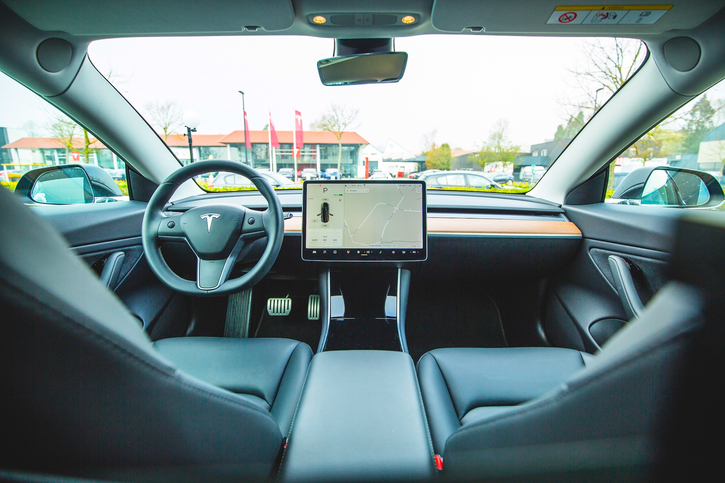
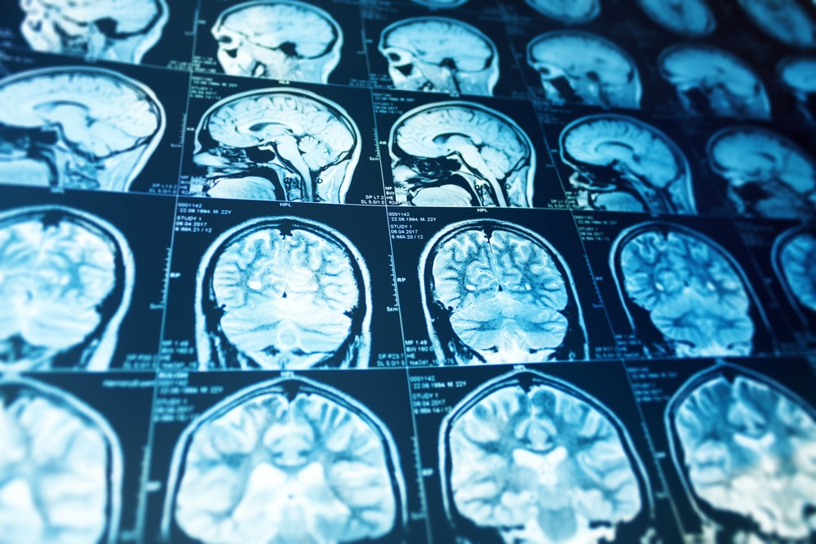
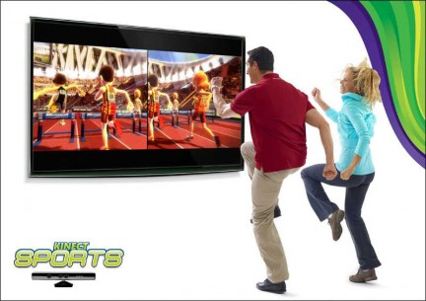
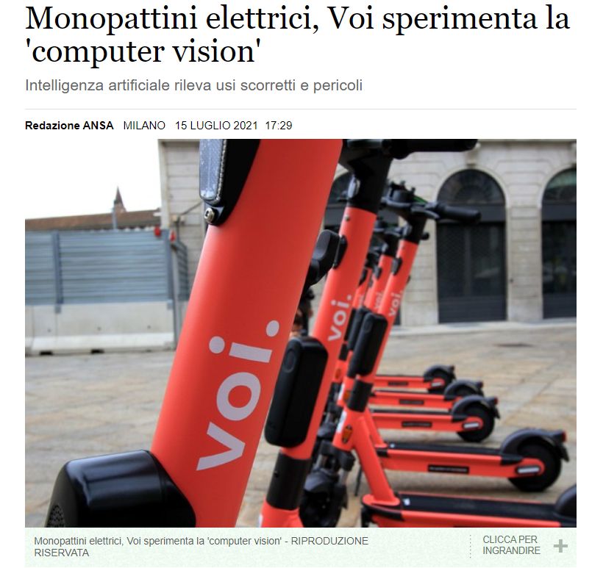



…POSSIBILI APPLICAZIONI E NUOVI SVILUPPI DELLA COMPUTER VISION
AUTO A GUIDA AUTONOMA
DIAGNOSI MEDICA
VIDEOGIOCHI E INTRATTENIMENTO
SICUREZZA E SORVEGLIANZA

Slide 37
GRAZIE DELL’ATTENZIONE

